Slide 1
Per una definizione condivisa di salute
Dalla definizione del concetto statico di salute dell’OMS ci si è spostati negli anni nella direzione di un tentativo di ridefinire il concetto di salute:
in senso dinamico e di processo
come capacità di adattarsi e di gestire se stessi.
Questo è dovuto in modo particolare
- all’aumento dell’aspettativa di vita in seguito alle migliorate condizioni socio economiche della popolazione
- alla modificazione della natura della malattia che da prevalentemente acuta è passata a cronica
- all’aumento delle spese di sostenibilità del SSN

Slide 2
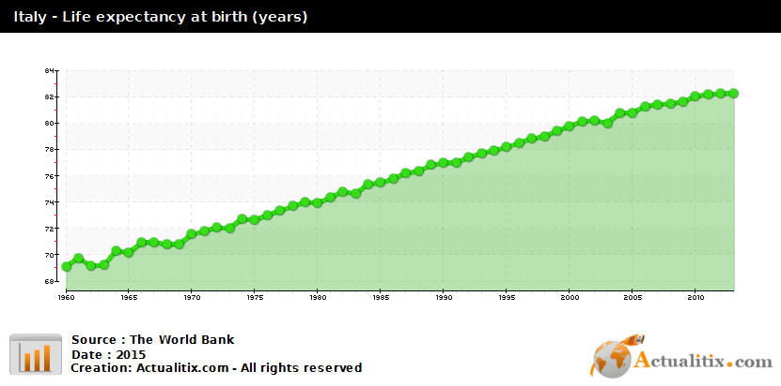
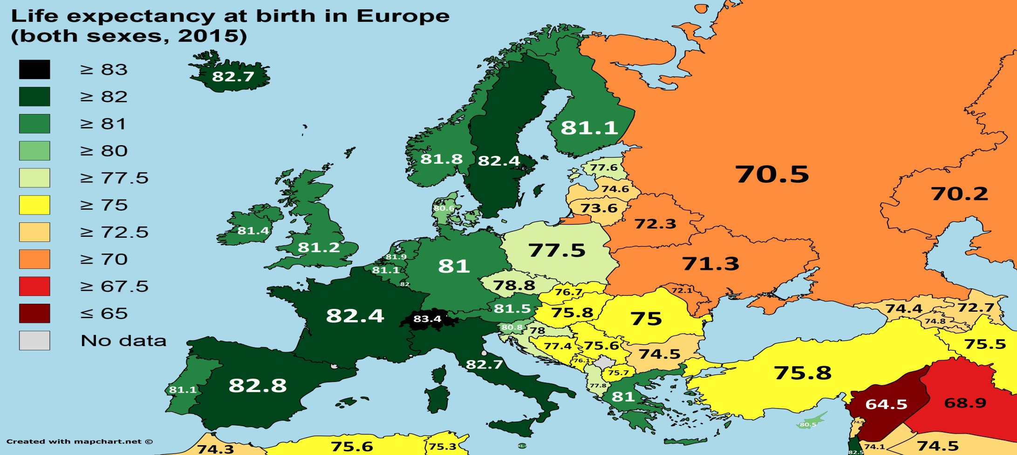

Slide 3
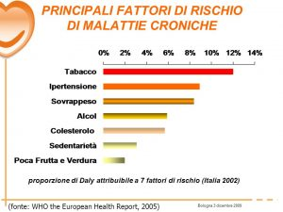
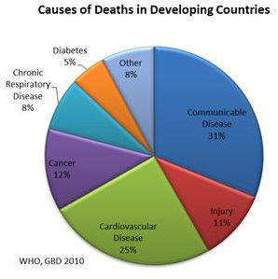
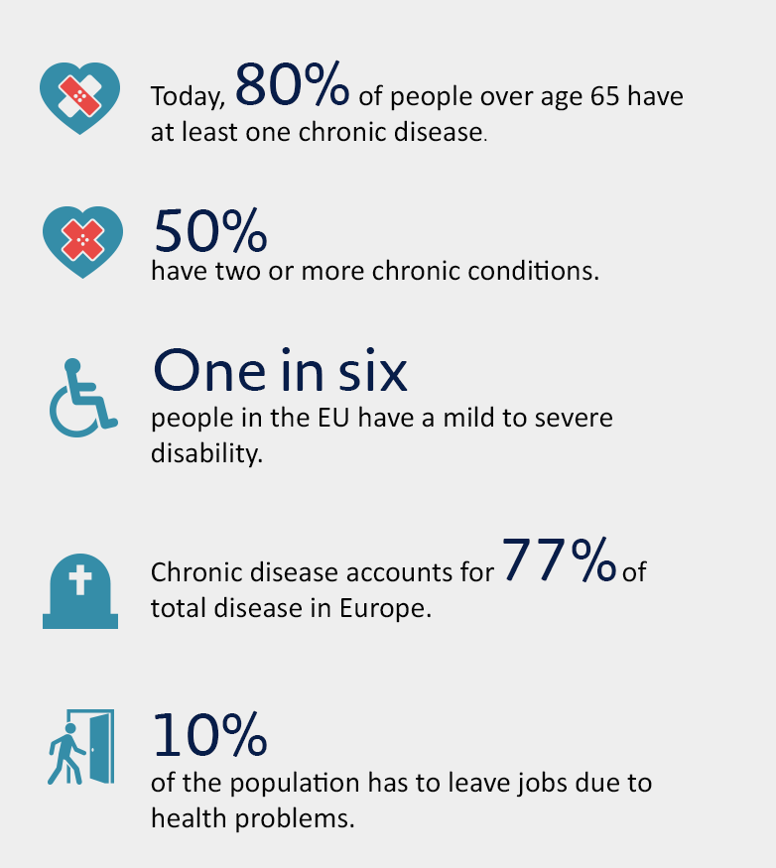
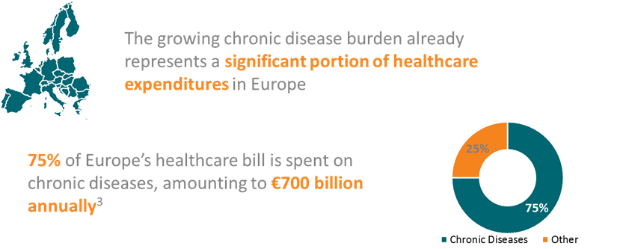

Slide 4
Per una definizione condivisa di salute
Le malattie non trasmissibili in Italia sono responsabili di 9 decessi su 10 e rappresentano l’80% della nostra spesa sanitaria italiana. All’intera collettività le patologie cardiovascolari costano 16 miliardi l’anno, i tumori 6 miliardi, i disturbi respiratori cronici invece 14. Obesità e diabete richiedono al sistema sanitario rispettivamente 11 e 5 miliardi per controlli e terapie. Sono tutte malattie che si possono ridurre adottando fin da giovanissimi stili di vita sani. Fonte Panorama della Sanità 2015
Il 38,3% degli italiani dichiara di avere almeno una patologia cronica. Ipertensione (17,1%), artrosi/artrite (15,6%) e malattie allergiche (10,1%) sono nell’ordine le tre malattie croniche più diffuse. A questo si aggiunge una platea tra 450.000 e 670.000 persone affette da malattie che, oltre ad essere croniche, sono anche rare. Fonte Coordinamento nazionale delle Associazioni dei Malati Cronici (CnAMC) di Cittadinanzattiva
Attualmente, quattro decessi su cinque per malattie croniche si verificano nei paesi a reddito basso o medio-basso: Industrial epidemics /Manifacturing epidemics
Stuckler D, McKee M, Ebrahim S, Basu S, Manufacturing Epidemics: The Role of Global Producers in Increased Consumption of Unhealthy Commodities Including Processed Foods, Alcohol, and Tobacco. PLOS Medicine 2012; 9(6)
Dei 58 milioni di morti del 2005, circa 35 milioni sono attribuibili a malattie croniche, che oggi rappresentano la principale causa di morte fra gli adulti di quasi tutti i paesi.
https://www.un.org/ga/search/view_doc.asp?symbol=A/66/L.1

Slide 5
Per una definizione condivisa di salute
Fonte Ministero della Salute

Slide 6
Per una definizione condivisa di salute
E in Italia?
Art. 32 della Costituzione (1948)
La Repubblica tutela la salute come fondamentale diritto dell’individuo e interesse della comunità
Legge n.833/1978
La tutela della salute è garantita attraverso il Servizio Sanitario Nazionale

Slide 7
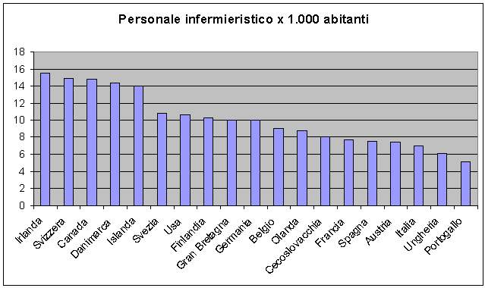
Alcuni dati sul nostro SSN
Circa la metà della spesa sanitaria è destinata ad appena il 5% della popolazione assistita, quella con spese molto elevate: ovvero 184 volte il costo degli assicurati meno costosi (USA-EU)
Il SSN costa in media 150 euro al mese a persona.
L’Italia spende per il SSN molto meno della media europea (6.4% del PIL, la Germania il 9.6%,la Francia il 9.5%, il Regno Unito 7.6%) e impiega circa 700.000 professionisti.
L’Italia è al 15 posto in Europa per numero di infermieri (6.5 ogni 1000 ab, contro una media di 8.4).
In Italia la mortalità evitabile è fra le più basse (-30% rispetto alla media europea) e la mortalità neonatale si aggira intorno al 2.8/1000 (USA 5.5/1000)
Dal 2009 ad oggi il SSN ha perso oltre 40000 unità di personale riducendo la spesa di quasi 2 miliardi/anno e dal 2001 al 2015 l’età media del personale è cresciuta di 7 anni.
Dal 1975 si è ridotta la dotazione di posti letto ospedalieri da 501000 a 154000 senza realmente rinforzare adeguatamente il servizio territoriale.
Gli ospedali pubblici passano dai 1155 a 578 (nel 2012, per la prima volta, il numero è pari agli istituti privati)
Fonte: Nerina Dirindin ,È tutta salute, 2018 https://podcasts.google.com/?feed=aHR0cHM6Ly93d3cucmFkaW9wb3BvbGFyZS5pdC9wb3BsaXZlL29uYWlyL3BvZGNhc3RfcnBvbmRlbWFuZF9tZW1vcy54bWw&episode=aHR0cHM6Ly9wb2QucmFkaW9wb3BvbGFyZS5pdC9tZW1vc18xXzMwXzA5XzIwMTUubXAz&ved=0CAEQkfYCahcKEwjQ65qTrcXoAhUAAAAAHQAAAAAQEw

